Slide 1
Государственное бюджетное профессиональное образовательное учреждение "Заволжский автомоторный техникум"
ShoeStore
Современное мобильное приложение электронной коммерции на Kotlin & Jetpack Compose
Выполнил: Студент группы ИС-22Б
Куруч Дмитрий Александрович

Slide 2
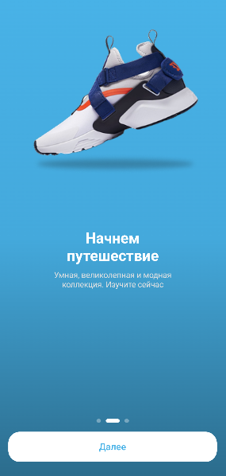
О Проекте ShoeStore
ShoeStore — это мобильное приложение нового поколения для всех, кто увлечен качественной обувью и стильными кроссовками. Наша платформа разработана, чтобы сделать поиск и покупку идеальной пары максимально простым, удобным и приятным
Тип: Мобильное приложение электронной коммерции (Магазин обуви)
Платформа: Android 13.0 (API 33)
Язык: Kotlin

Slide 3
Диаграмма Вариантов Использования
Вход/Регистрация
Просмотр каталога
Просмотр карточки товара
Добавление в избранное
Пользователь
Просмотр избранного
Редактирование профиля

Slide 4
Обзор Архитектуры
Паттерн: MVVM (Model-View-ViewModel)
Поток данных: Однонаправленный (API → Repository → ViewModel → View)
Тестирование: Каждый слой тестируется независимо

Slide 5
Полный Стек Библиотек
Core Jetpack
• Compose 1.6.0
• Material 3
• Navigation
Сетевые технологии
• Retrofit 2.10
• OkHttp 4.11
• Gson
Асинхронность
• Coroutines 1.7
• Flow
• Kotlin 1.9

Slide 6
Полный Стек Технологий
Язык: Kotlin
UI Фреймворк: Jetpack Compose + Material Design 3
Архитектура: MVVM
Навигация: Jetpack Navigation Compose

Slide 7
Спасибо за внимание

